Slide 1

мир профессий
Классный час в 8 классе на тему: «МЫ ВЫБИРАЕМ ПРОФЕССИЮ»
МБОУ «Сухановская СОШ»

Slide 2
Цели и задачи :
познакомить учащихся с новыми профессиями; формировать положительное отношение к осознанному, профессиональному вы­бору, к профессиональному росту; побуждать учащихся к поиску инфор­мации о различных профессиях, к самовоспитанию, саморазвитию.

Slide 3

Чарльз Кеттеринг
Я интересуюсь своим будущим, потому что хочу провести в нем всю жизнь.

Slide 4
Формула успешного выбора профессии
могу
хочу
надо

Slide 5
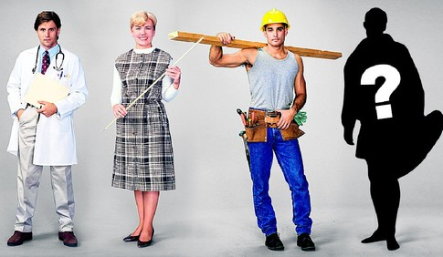
1. Рубрика: «Проблема»
Лишние люди на рынке труда

Slide 6
2. Рубрика «Ликбез»
Пять типов профессий
«Ликвидация безграмотности в сфере профессий»

Slide 7
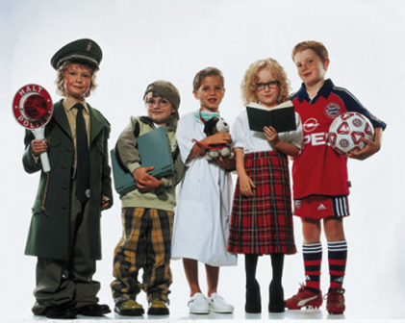
В мире существует около 50 тысяч профессий. Их можно разделить на 5 типов профессий.

Slide 8
I тип: «Человек-природа»
Люди этих профессий имеют дело с живой и неживой природой.
-ветеринар
-агроном
-гидролог Общий предмет труда-
-овцевод животные и растения,
-механизатор почва и воздушная среда.
-тракторист

Slide 9
II тип: «Человек-техника»
-летчики
-водители
-матросы
-токари
-слесари и др. технические устройства.

Slide 10
III тип: «Человек-человек»
Предметом труда в этой профессии является другой человек, а характерной чертой деятельности является воздействие на других.
-учитель
-врач
-журналист
-продавец

Slide 11
IV тип: «Человек - знаковая система»
Специалисты этого типа используют в своем труде различные знаки: устная и письменная речь, цифры, химические и физические символы, ноты, схемы, карты, графики, рисунки, дорожные знаки и т.д.
-бухгалтеры
-ученые люди
-работники лабораторий научных центров

Slide 12
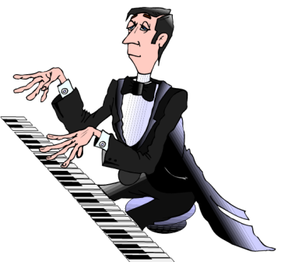
V тип: «Человек художественный образ»
Людей этого типа отличает наличие живого образного мышления, художественная фантазия, талант.
-музыканты
-художники
-актеры
-дизайнеры и др.

Slide 13
Т е с т
«Ты и твоя профессия»
?

Slide 14
1. Новогодняя ночь для вас - лучшее время, чтобы:
а) выспаться;
б) посмотреть телевизор вместе с семьей;
в) оказаться в кругу друзей.

Slide 15
2. Из трех подарков вы предпочли бы:
а) удочку, набор для вышивания;
б) коньки или лыжи;
в) турпутевку или билет на интересное представление.

Slide 16
3. Отправляться в путешествие лучше всего:
а) в одиночку;
б) с семьей или друзьями;
в) с незнакомой группой, чтобы была возможность обрести
новых друзей.

Slide 17
4. Если бы вы оказались в одиночестве на острове или в лесу, то:
а) почувствовали бы полную свободу;
б) занялись бы поиском выхода или каким-нибудь делом;
в) ощутили бы тоску, неприкаянность, страх.

Slide 18
5. В свое свободное время вы любите:
а) читать, посещать библиотеку, шахматную секцию, зоопарк, лес, ловить рыбу, мечтать;
б) рисовать, читать, заниматься спортом, музыкой, шитьем или вязанием, ходить в походы, разговаривать по телефону, смотреть телевизор;
в) заниматься спортом, танцами, играть в ансамбле, петь в хоре, участвовать в спектаклях и концертах, путешествовать с друзьями, ходить с компанией в кино.

Slide 19
Что получилось?
ответы на вопросы с буквой:
«а» - 1 балл,
«б» - 2 балл,
«в» - 3 балл.

Slide 20
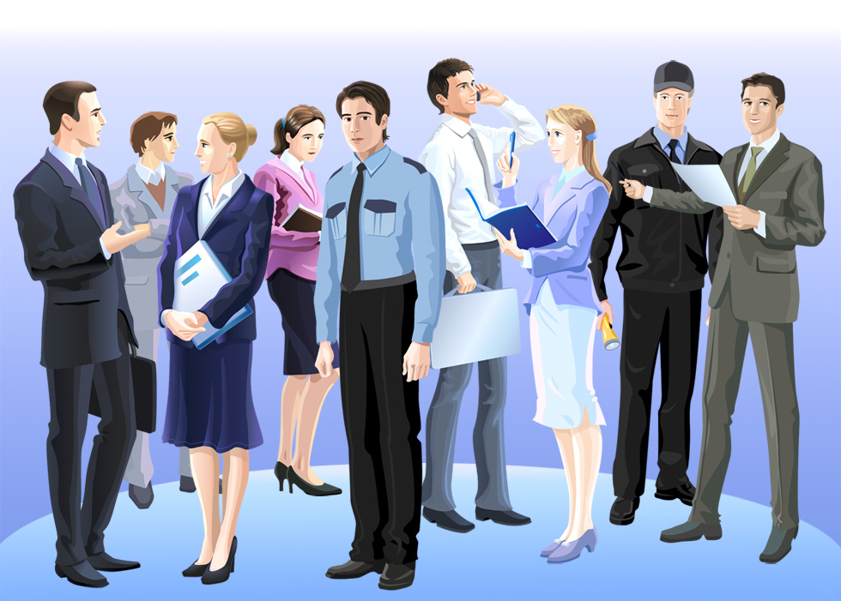
3. Рубрика «Короткой строкой»
Ярмарка профессий.

Slide 21
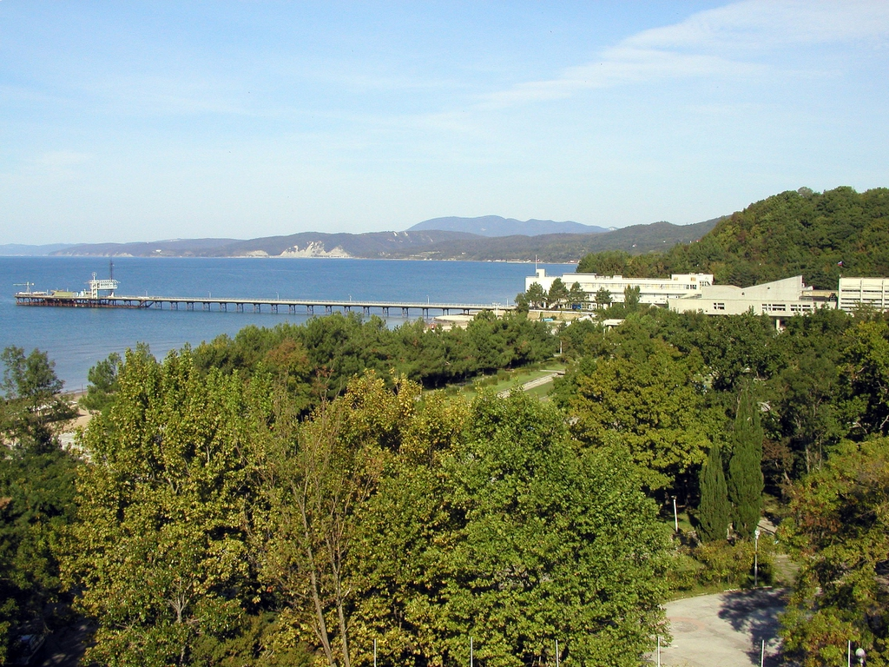
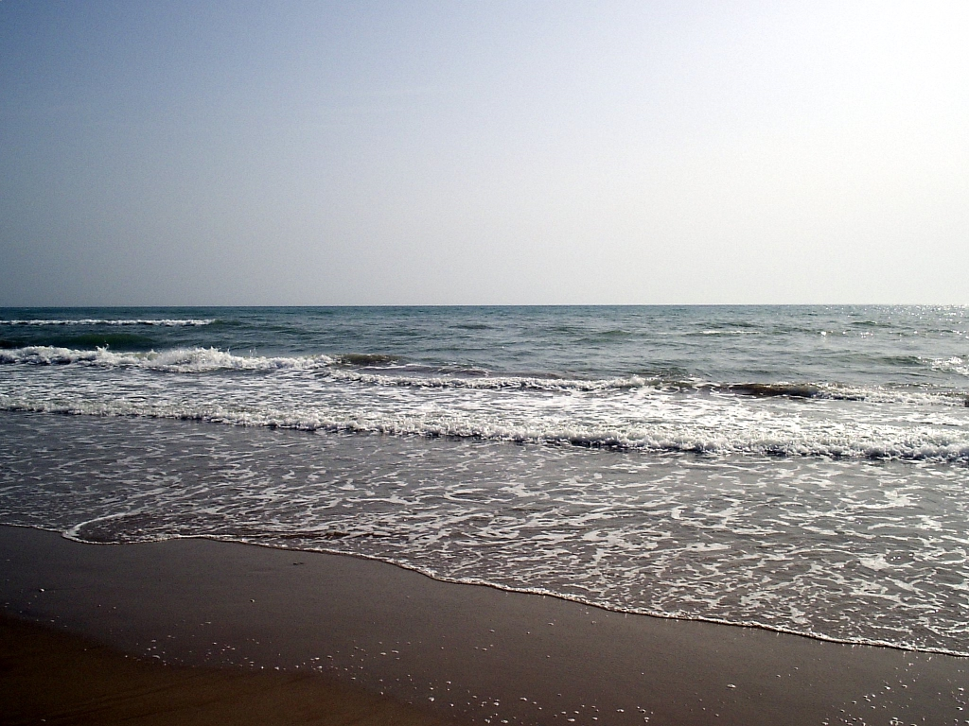
Сегодня на российской ярмарке труда самым большим спросом пользуются такие профессии:
Секретарь-референт
Программист
Менеджер по продажам
Помощник руководителя
Системный администратор
Главный бухгалтер
Специалист по информационным технологиям

Slide 22
В последнее время в России появились новые профессии:
Специалист по созданию сайтов глобальной сети Интернет
Web-программист
Web-дизайнер

Slide 23
Специалист, который проверяет финансовую деятельность компаний, оценивает ее успешность и эффективность
Аудитор

Slide 24
Специалист, который придумывает образ продукта –бренд- продвигает этот образ в массы
Бренд-менеджэр

Slide 25
Специалист, регулирующий потоки: складские, транспортные, производственные.
Логистик
Транспортный логистик придумывает схемы перевозки грузов компании
Складской логистик занимается организацией хранения продукции

Slide 26
В переводе с латыни «знающий рынок» специалист, изучающий рынок для того, чтобы узнать потребности покупателей, их вкусы и предпочтения.
Маркетолог

Slide 27
Человек, который следит за тем, как товар его фирмы представлен в магазинах. Он обходит магазины, дает советы по размещению товара, по оформлению викторин
Мерчендайзер
Этой специальности пока не обучают ни в одном учебном заведении

Slide 28
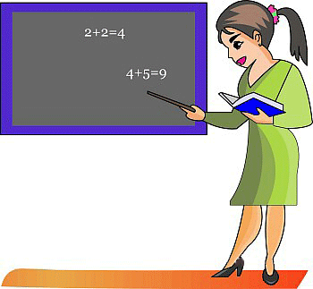

4. Рубрика «Криминальные новости»
Суд над про­фессией
за
против

Slide 29
5. Рубрика «Занимательные факты»
Редкие профессии

Slide 30
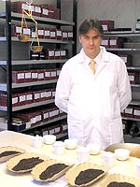
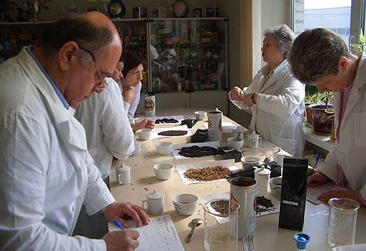
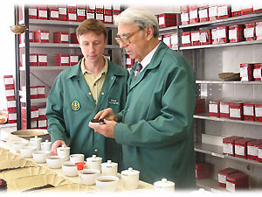
титестер
Титестер должен досконально знать биологию, ботанику, биохимию, географию, физику, а также экономик мирового рынка, маркетинг чайной торговли, историю и особенностей всех основных чайных плантаций в странах-производителях чая. Кроме того, этого человека должны отличать такие личные качества, как аккуратность, точность и выдержка, умение выдерживать физические и психологические нагрузки.

Slide 31
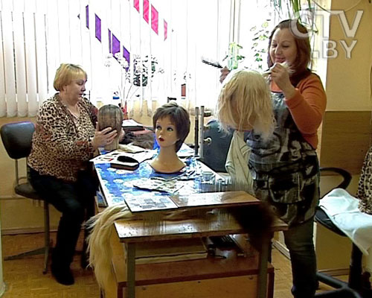
постижер

Slide 32
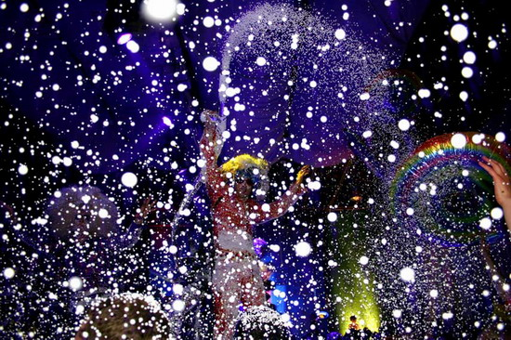
мастер спецэффектов

Slide 33
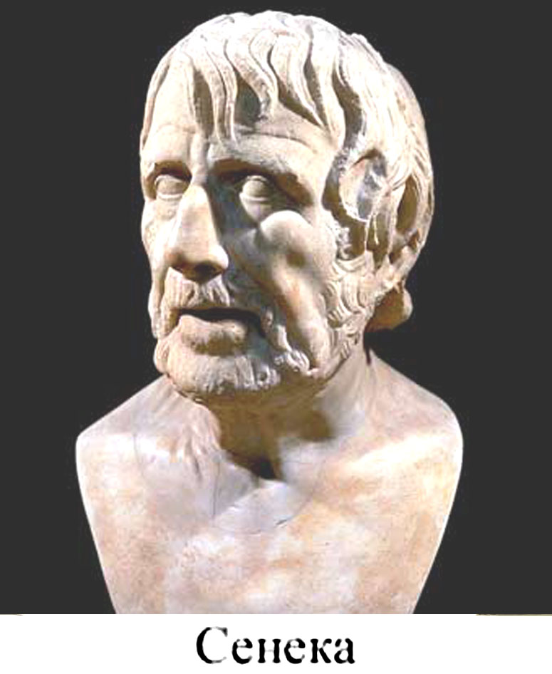
Сенека - древнеримский философ
Если человек не знает, к какой пристани он держит путь, для него ни один ветер не будет попутным.

Slide 34
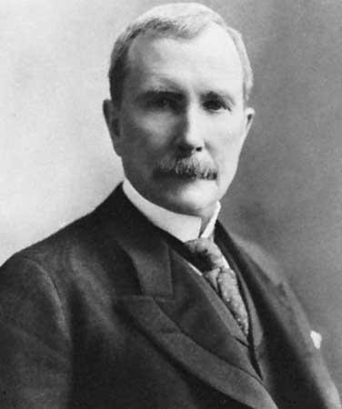
Д. Рокфеллер сказал:
Ваше благополучие зависит от ваших собственных решений!

Slide 35
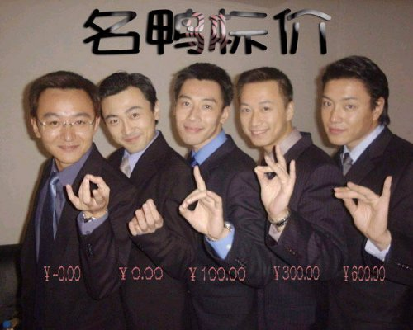
У мудрых китайцев есть такая пословица:
«Человек без улыбки на лице не должен открывать свой магазин»

Slide 36
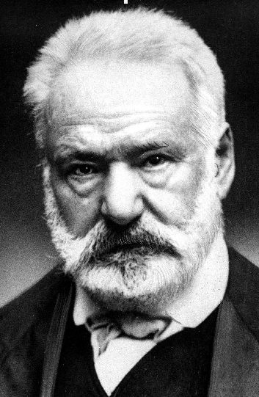
Виктор Гюго писал:
"Правильный выбор профессии позволяет реализовать свой творческий потенциал, избежать разочарования, оградить себя и свою семью от нищеты и неуверенности в завтрашнем дне".

Slide 37
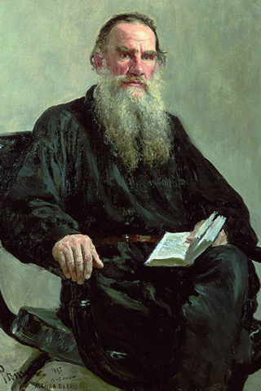
Лев Толстой:
"Важно не то место, которое мы занимаем, а то направление, в котором мы движемся".

Slide 38
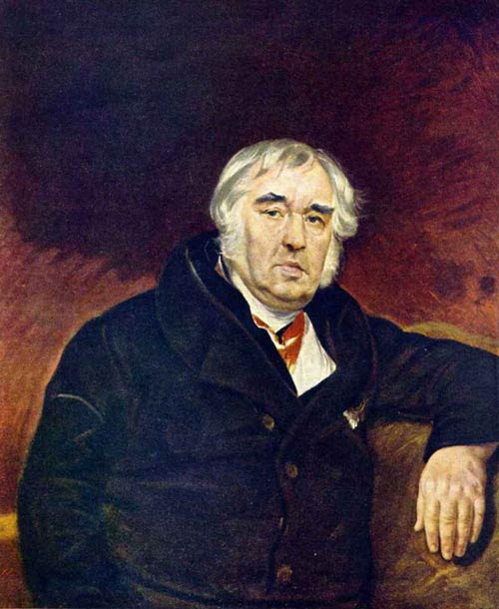
И. А. Крылов:
Берись за то, к чему ты склонен, коль хочешь, чтоб в делах успешный был конец.

Slide 39
Чтобы не ошибиться в выборе профессии, нужно учесть свои психологические особенности, способности, физические возможности.

